Slide 1
Contributo Export di SIMEST
su «Leasing all’esportazione»

Slide 2
Contributo Export su «Leasing all’esportazione»
OBIETTIVI E REQUISITI PER L’ACCESSO
Il Contributo SIMEST su «Leasing all’esportazione» consente ai Lessor (Locatori italiani) di offrire ai propri Lesse (Locatari esteri) condizioni di pagamento dilazionato a medio e lungo termine, tramite canoni di leasing, ad un tasso d’interesse minimo agevolato (c.d. CIRR)
Potenziare l’export di beni di investimento e servizi italiani
Rafforzare la competitività internazionale degli esportatori/locatori italiani
Obiettivi
Contributo erogato al locatario italiano a copertura (nei limiti del contributo massimo erogabile) della differenza tra:
il tasso applicato per lo sconto (pro soluto o pro solvendo) di titoli di pagamento emessi dal locatario estero a valere su canoni di leasing del contratto di locazione di beni di investimento e
il tasso della dilazione contrattuale richiesto dal locatore italiano (al netto del premio assicurativo e di eventuali spese e commissioni bancarie incluse nel tasso)
Tipologia di intervento
Operazioni di sconto pro soluto o pro solvendo di titoli di pagamento rilasciati dal locatario estero al locatore italiano per il regolamento dei pagamenti relativi all’85% del valore di contratti di leasing di macchinari e impianti, verso tutti i paesi del mondo, che prevedono pagamenti dilazionati a medio e lungo termine (i.e. ≥ 24 mesi)
Operazioni
agevolabili
Dilazione di pagamento competitiva
Tasso fisso
agevolato CIRR
(calcolato mensilmente dall’OCSE)
Strumento
gratuito
Erogato in un’unica soluzione al Locatore italiano

Slide 3
Contributo in conto interessi a fondo perduto
Contributo Export su «Leasing all’esportazione»
STRUTTURA DELL’INTERVENTO
Il Lessor (locatore italiano) ed il Lessee (locatario estero) stipulano un contratto di leasing con pagamenti dilazionati a medio e lungo termine (≥ 24 mesi) ad un tasso di dilazione minimo pari al CIRR, tramite canoni di leasing dell’85% del valore degli impianti e/o dei macchinari. A fronte dei canoni di leasing vengono emessi titoli di pagamento (es. cambiali o tratte).
L’Istituto Scontante sconta pro-soluto e/o pro-solvendo i titoli di pagamento emessi dal Lessee estero a favore del Lessor italiano.
Se il tasso della dilazione dei canoni di leasing (al netto di un eventuale premio per la garanzia/assicurazione del rischio del credito e di eventuali spese e commissioni bancarie incluse nel tasso) è inferiore al tasso di sconto richiesto dall’Istituto Scontante, SIMEST eroga un contributo pari a tale differenza, nei limiti del livello massimo dei contributi approvati.
Il contributo SIMEST è erogato up front al Lessor.
L’operazione può prevedere la copertura assicurativa per il rischio del credito del Lessee estero.
(*)
Istituto Scontante
3
Contributo SIMEST erogato up front
2
Sconto pro soluto/pro solvendo titoli di pagamento
1
Contratto di export con canoni dilazionati
Lessee
(locatario estero)
Lessor
(locatore italiano)
Titoli di pagamento al tasso di dilazione pari minimo al CIRR
Copertura assicurativa
(*) SIMEST in qualità di gestore dei fondi pubblici per conto del MAECI

Slide 4
Contributo Export su «Leasing all’esportazione»
PRINCIPALI CARATTERISTICHE E MODALITÀ OPERATIVE DELLE OPERAZIONI AGEVOLABILI (1/3)
Contratti di leasing (finanziari o operativi) stipulati tra Lessor (locatore italiano) e Lessee (locatario estero) per la fornitura di beni di investimento (es. macchinari e impianti)
1
Tipologia contratti commerciali
2
Minimo 15% in contanti entro il «punto di partenza del credito» (i.e. spedizione/consegna o collaudo) e 85% con pagamento dilazionato a medio e lungo termine (i.e. ≥ 24 mesi) tramite emissione di titoli pagamento da parte del locatario estero al locatore italiano
Termini contrattuali di pagamento
3
Tipologia di sconto
Pro soluto / pro solvendo
4
Tipologia titoli di pagamento scontabili
Promissory notes (cambiale pagherò), bills of exchange (tratta), lettere di credito irrevocabili, anche «stand-by», lettere di garanzia irrevocabili e autonome

Slide 5
Contributo Export su «Leasing all’esportazione»
PRINCIPALI CARATTERISTICHE E MODALITÀ OPERATIVE DELLE OPERAZIONI AGEVOLABILI (2/3)
Contributo in conto interesse, con margini contributivi come da matrice di seguito:
Validi fino al 14.6.2023
5
Tipologia di intervento agevolativo
Size Esportatore o produttore italiano se diverso da Esportatore (*) (fatturato annuo da bilancio individuale) | Euro | USD
SMALL - dipendenti < 250 - fatturato ≤ 50 €/mln o totale attivo ≤ 43 €/mln | Fino a CIRR + 1,6676% | Fino a CIRR + 2,2995%
MID fatturato > 50 €/mln | Fino a CIRR + 1,1796% | Fino a CIRR + 1,8115%
LARGE fatturato > 500 €/mln | Fino a CIRR + 0,5016% | Fino a CIRR + 1,1335%
6
Modulistica
Modulo di Domanda sempre reperibile nelle versioni più aggiornate sul nostro sito Internet: https://www.simest.it/contributo-export/contributo-export-su-leasing-esportazione
*Per la definizione della dimensione dell’impresa viene considerato il fatturato annuo da bilancio individuale

Slide 6
Contributo Export su «Leasing all’esportazione»
PRINCIPALI CARATTERISTICHE E MODALITÀ OPERATIVE DELLE OPERAZIONI AGEVOLABILI (3/3)
\
- Per una stima preliminare, durante la fase di negoziazione del contratto di leasing, con condizioni di sconto già definite
- Per la richiesta di agevolazione, quando il contratto di leasing e il contratto oppure la promessa di sconto sono stati firmati
6
Quando entrare in contatto con SIMEST
- Contratto di leasing (finanziario o operativo)
- Piano dei canoni di pagamento
- Contratto o promessa di sconto dell’Istituto Scontante
- Lettere di credito irrevocabili / “stand by” irrevocabili; lettere di garanzia irrevocabili e autonome (ove presenti)
- Garanzia/polizza assicurativa (ove rilasciata)
- Per finanziamenti estesi alla fase di approntamento della fornitura, dichiarazione attestante le date di: (i) sostenimento primi costi; (ii) entrata in vigore contratto commerciale; (iii) completamento fornitura
- Dichiarazioni, ove necessario, per la certificazione antimafia
7
Documentazione necessaria per completare l’istruttoria
- Richiesta di erogazione
- Dichiarazione di esportazione
- Accordo diretto SIMEST - Istituto Scontante o Accordo SIMEST – Lessor (locatore italiano)
- Perfezionamento adempimenti di cui alla circolare in materia di antimafia
8
Documentazione necessaria per l’erogazione del contributo

Slide 7
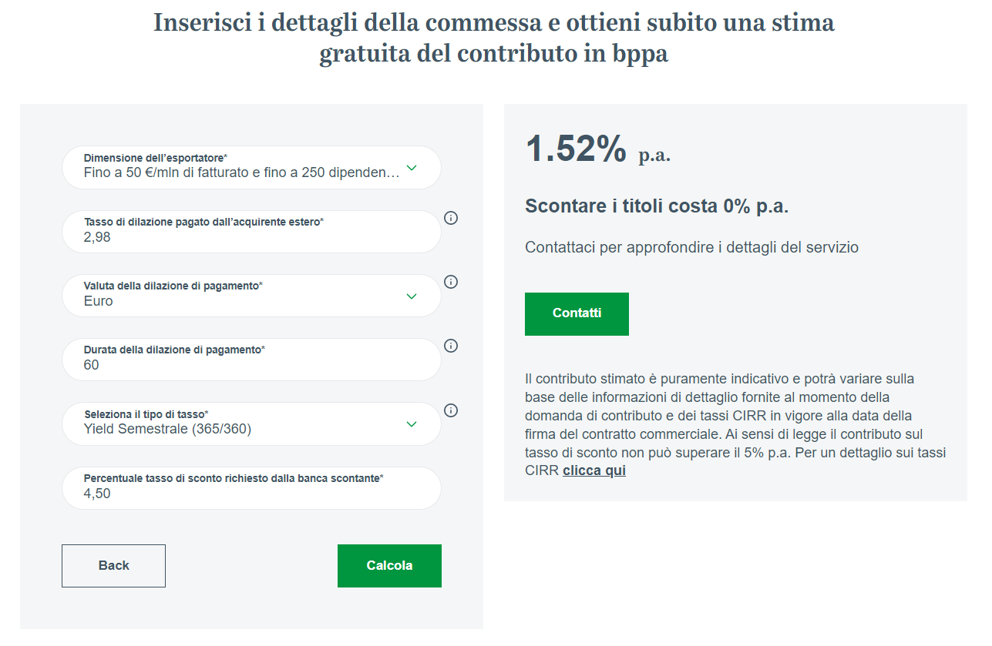
Contributo Export su «Leasing all’esportazione»
TOOL DI CALCOLO ONLINE
Consente di ottenere:
una stima del contributo sul tasso di sconto (i.e. 5 variabili di input);
un’indicazione del tasso di dilazione che consente di ottenere il livello massimo di contributo e di azzerare il costo dello sconto

Slide 8
Allegato – Esempio numerico

Slide 9
Contributo Export su «Leasing all’esportazione»
STRUTTURA DELL’INTERVENTO
In data 7.1.2023 locatore italiano (SMALL) e locatario estero stipulano un contratto di leasing in euro per la fornitura di un macchinario. L’85% del prezzo del macchinario, oltre interessi, è pagato dal locatario estero al locatore italiano in 10 canoni semestrali, rappresentati da promissory notes. Il tasso di dilazione è pari al 4,60% p.a. e include:
il premio assicurativo running pari a 1,40% p.a. richiesto per la copertura del rischio del credito del Lessee estero;
commissioni bancarie running pari a 0,22% p.a.;
il tasso di interesse netto del 2,98% p.a. (pari al CIRR in vigore alla data di firma del contratto commerciale)
l’Istituto Scontante sconta pro-soluto i titoli di pagamento emessi dal Lessee estero ad un tasso pari a 4,50% p.a. (sulla base del rischio di credito della copertura assicurativa trasferita dal Lessor italiano, assieme ai titoli di credito, all’Istituto Scontante).
Poiché il tasso d’interesse della dilazione contrattuale (al netto del premio assicurativo e delle commissioni bancarie running) è inferiore al tasso di sconto richiesto dall’Istituto Scontante, l’operazione è eligible per il contributo SIMEST.
Il Contributo erogabile da SIMEST per l’operazione è pari a 1,52% p.a. erogato al Lessor (locatario italiano) e neutralizza i costi dell’operazione di sconto^{(**)}.
(*)
Istituto Scontante
3
Contributo SIMEST 1,52% p.a.
2
Sconto pro soluto titoli di pagamento al tasso del 4,50% p.a.
e Voltura di Polizza
1
Contratto di export con canoni dilazionati
Lessee
(locatario estero)
Lessor
(locatore italiano)
Titoli di pagamento al tasso di dilazione del 4,60% p.a.
Assicurazione rischio credito (premio al 1,40% p.a.)
Copertura assicurativa
^{(**)} pari al tasso di sconto 4,50% p.a. – CIRR 2,98% p.a. nei limiti del livello max dei contributi (vedi slide 5).
^{(*)} SIMEST in qualità di gestore dei fondi pubblici per conto del MAECI

Slide 10
Disclaimer
Questa presentazione è stata preparata esclusivamente a scopo informativo e non deve essere utilizzata o considerata come un'offerta di vendita o una sollecitazione di un'offerta per l'acquisto di qualsiasi strumento finanziario menzionato.
I termini e i contenuti di questo documento non costituiscono, da parte di SIMEST S.p.A. o dei suoi destinatari, alcun impegno o obbligo, esplicito o implicito, a negoziare o concludere alcuna transazione, salvo quanto previsto da accordi definitivi e vincolanti, nella forma e nella sostanza soddisfacente per ciascuna delle parti coinvolte. Gli accordi definitivi e vincolanti non includono la presentazione e nessuno dei suoi allegati.
Le valutazioni di cui sopra (i) sono fornite su base preliminare e puramente indicativa, (ii) non possono essere prese come dati significativi ai fini delle decisioni che i destinatari devono eventualmente adottare e (iii) potranno comunque essere modificate: (i) a seguito della due diligence effettuata da SIMEST S.p.A. e / o (ii) in base all’andamento dei mercati finanziari.
La presentazione non costituisce una proposta contrattuale e non contiene – né deve essere interpretato come tale – alcun impegno da parte di SIMEST S.p.A. a fornire il proprio Contributo Export su credito fornitore, la cui erogazione è, tra l'altro, subordinata: (i) alla positiva conclusione della due diligence di SIMEST S.p.A. e (ii) all’approvazione da parte dei propri organi competenti.
SIMEST S.p.A. non intende fornire alcun consiglio né offerta né invito in questa presentazione. I destinatari non devono basare il proprio giudizio sulla presentazione, poiché la stessa è fornita a solo mero scopo informativo.
SIMEST S.p.A. esorta i destinatari di svolgere la propria due diligence finanziaria, legale e fiscale indipendentemente dalle informazioni contenute in questa presentazione.

